Slide 1

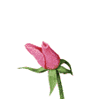




TRƯỜNG TIỂU HỌC AN THÁI
CHÀO MỪNG QUÝ THẦY CÔ VÀ CÁC EM ĐẾN VỚI TIẾT HỌC HÔM NAY
MÔN : MĨ THUẬT
LỚP 5
GV : NGUYỄN THỊ THU THỦY

Slide 2
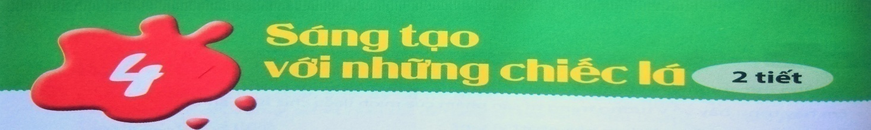
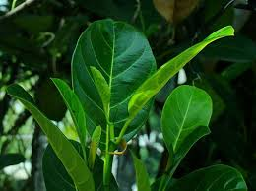
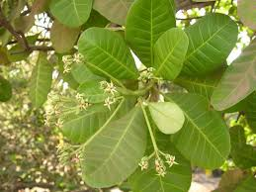
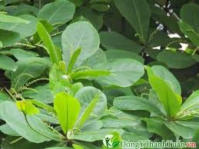

Mĩ Thuật
1. Tìm hiểu
Trên đây là những lá cây gì?
Lá mít
Lá điều
Lá bàng
Lá hoa hồng

Slide 3

Mĩ Thuật
- Hình dáng, cấu tạo, màu sắc của những chiếc lá đó ntn?
- Có lá thì to, lá thì nhỏ, có lá hình tròn, hình bầu dục, hình tim…, mép lá răng cưa, lõm, lượn sóng….Màu sắc khác nhau
-Từ những lá cây đó ta có thể tạo ra những sản phẩm gì?
Từ lá cây có thể tạo ra những bức tranh nghệ thuật

Slide 4
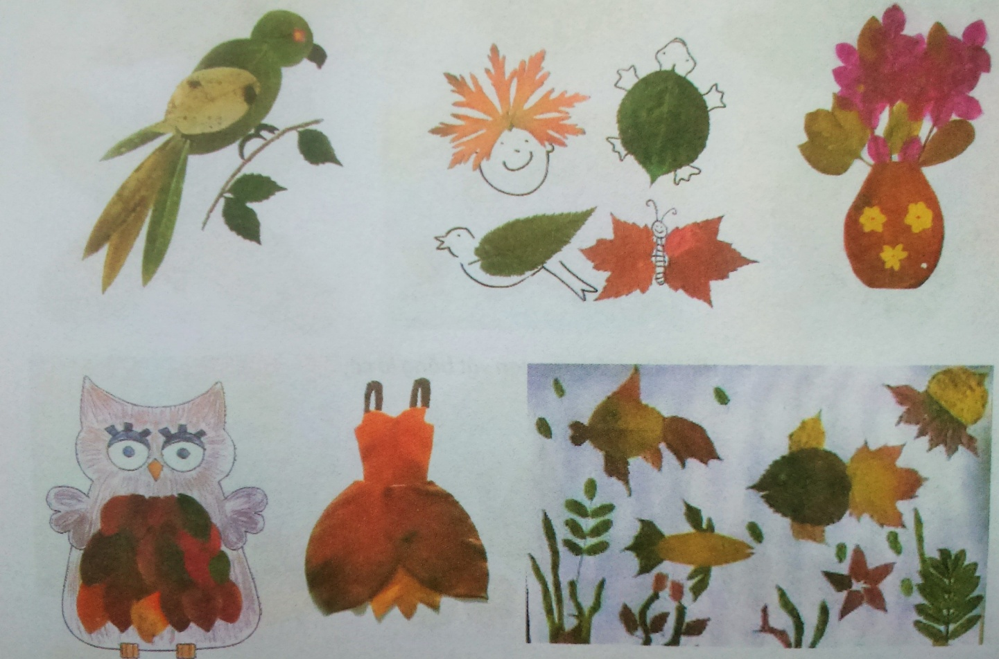
Mĩ Thuật
1. Tìm hiểu
Tìm hiểu một số sản phẩm tạo hình từ lá cây

Slide 5
GHI NHỚ:
- Mỗi chiếc lá đều có hình dáng, màu sắc và vẻ đẹp riêng. Khi kết hợp chúng với nhau sẽ tạo ra nhiều sản phẩm phong phú như con vật, đồ vật,….
- Có thể kết hợp lá cây với các chất liệu khác như giấy màu, vải, đất nặn…hoặc vẽ thêm màu sắc để tạo sản phẩm và làm sản phẩm thêm sinh động.
- Nên sử dụng lá cây rụng hoặc lá khô, hạn chế sử dụng lá cây tươi để góp phần bảo vệ môi trường.

Slide 6
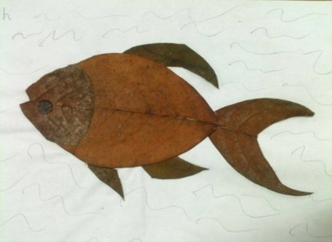
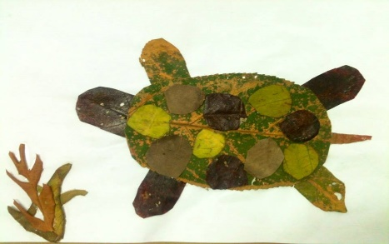
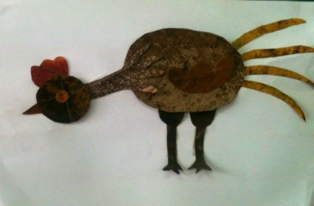
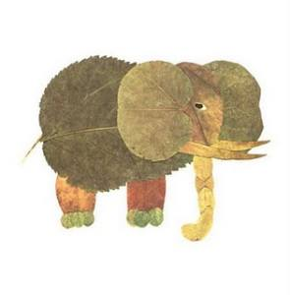
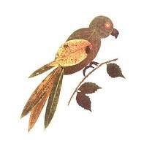
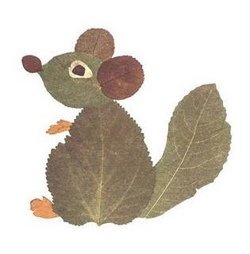
Cách 1: Tưởng tượng hình ảnh rồi tìm chọn lá cây có hình dáng, màu sắc phù hợp để tạo sản phẩm.
2/. Cách thực hiện
? Có mấy cách thực hiện khi tạo hình bằng lá cây?
Có 2 cách
Cách 2: Từ hình dáng của lá cây đã chọn, tưởng tượng ra hình ảnh sản phẩm và thực hiện tạo hình.

Slide 7
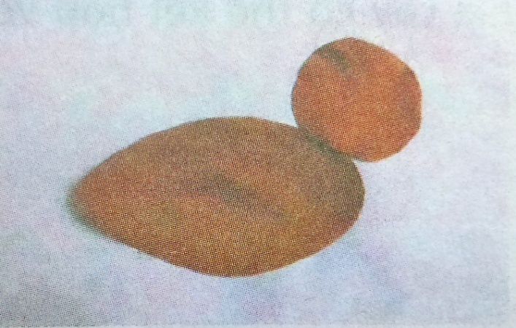
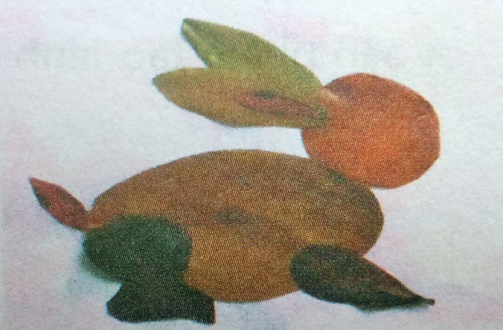
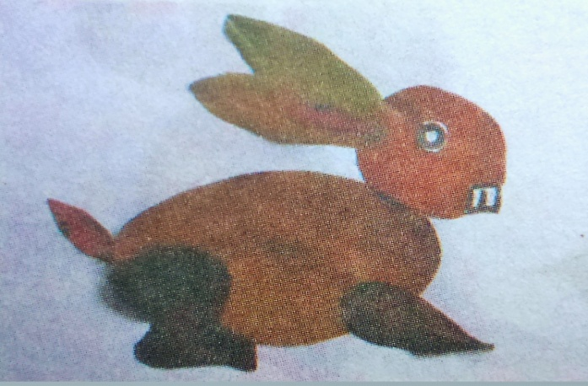
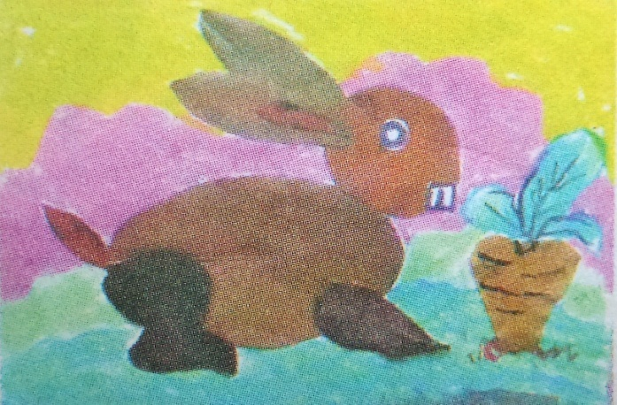
Mĩ Thuật
2. Cách thực hiện
1. Làm những bộ phận chính trước
2. Làm những bộ phận phụ sau
3. Làm thêm các chi tiết nhỏ khác
4. Vẽ thêm màu ….

Slide 8
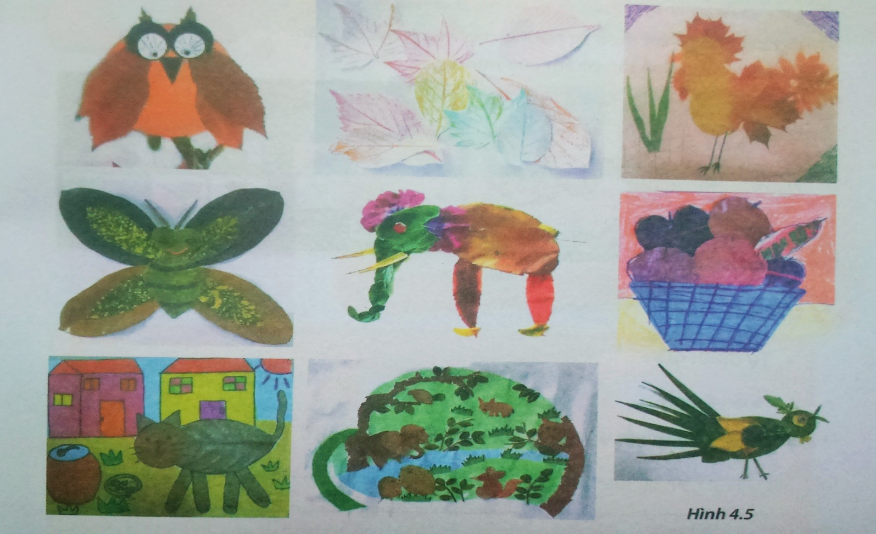
Mĩ Thuật
Một số bài tham khảo

Slide 9
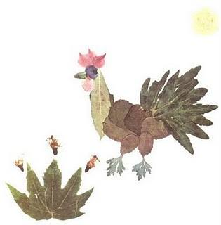
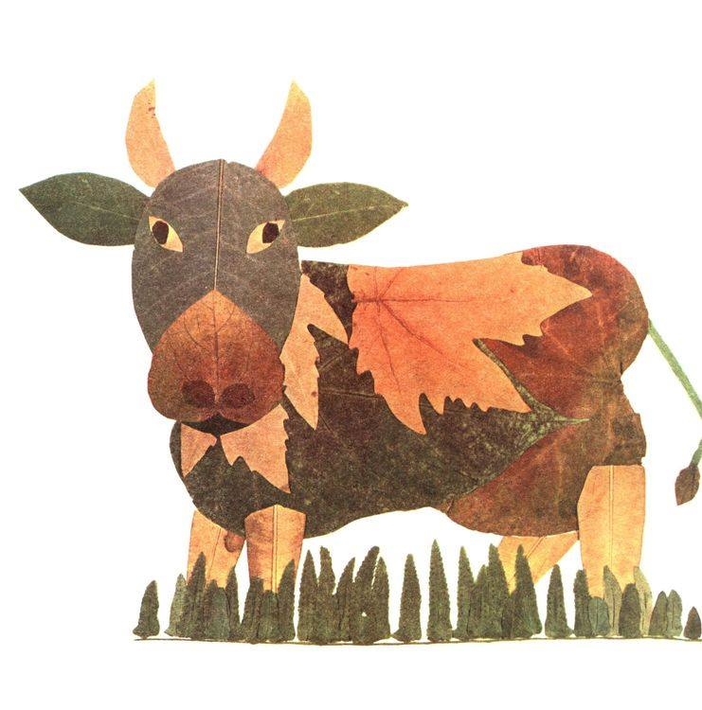
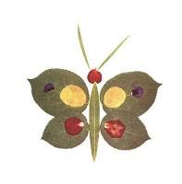
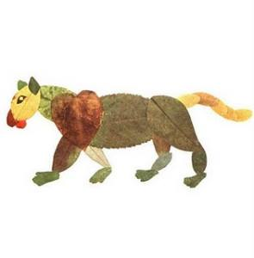
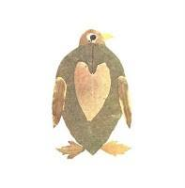
Mĩ Thuật
Một số bài tham khảo

Slide 10
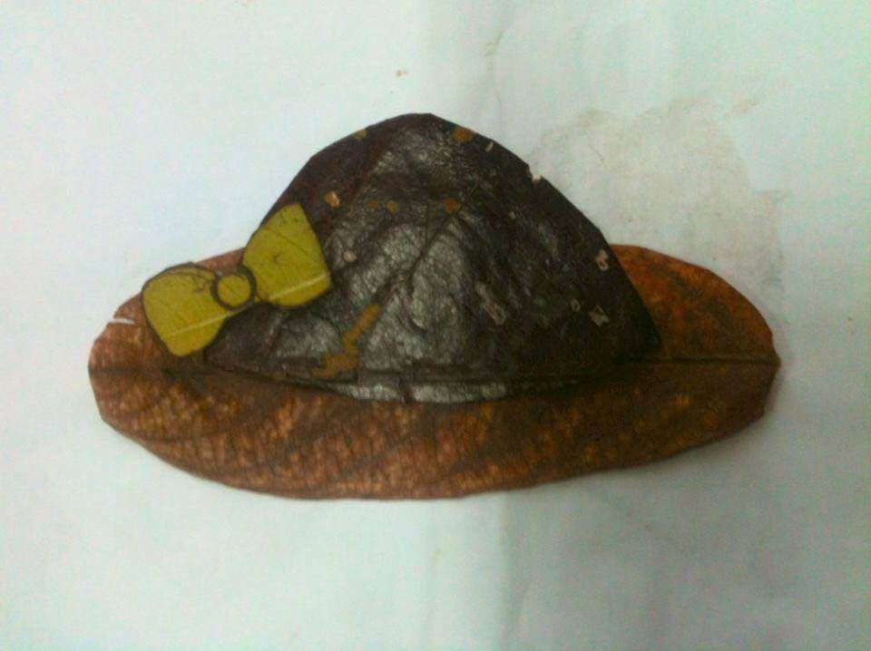
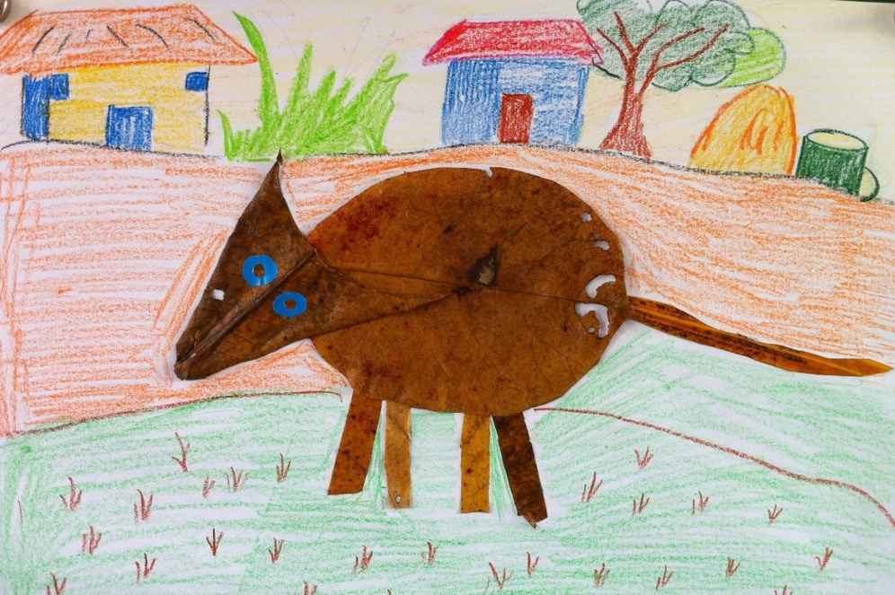

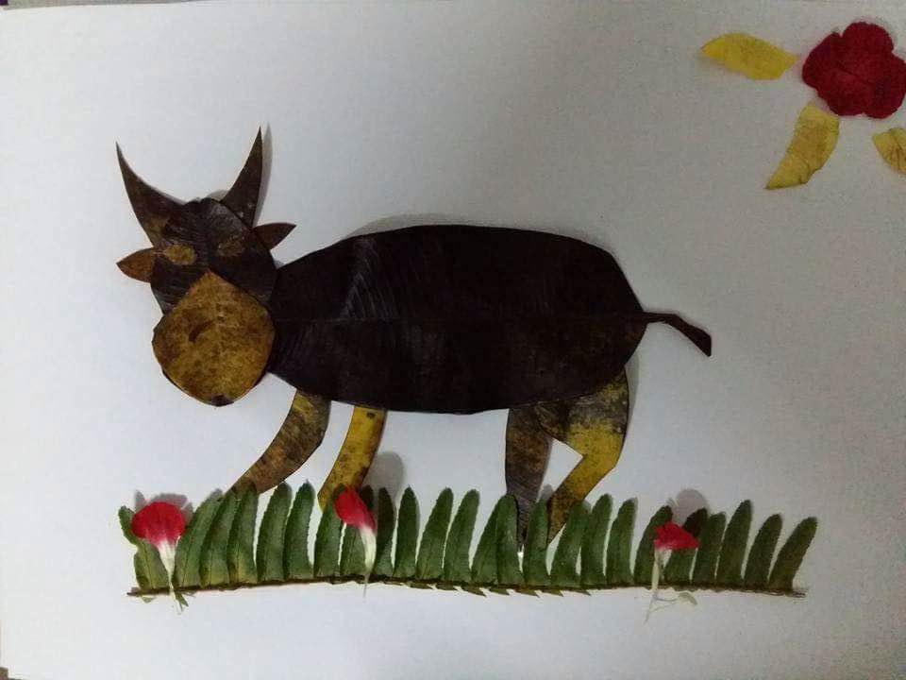
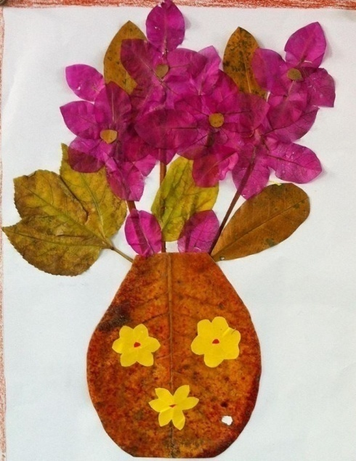
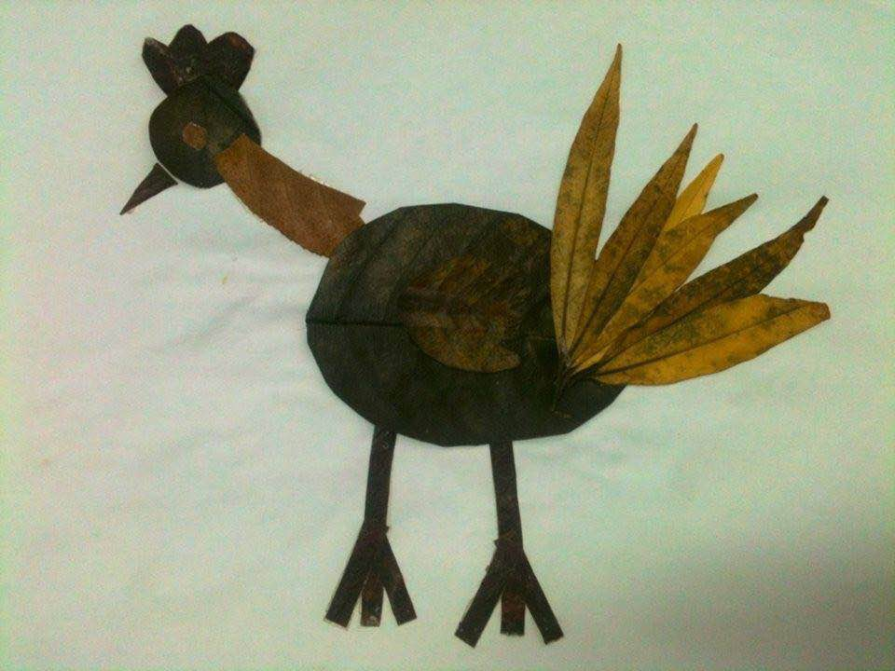
Một số bài tham khảo khác

Slide 11
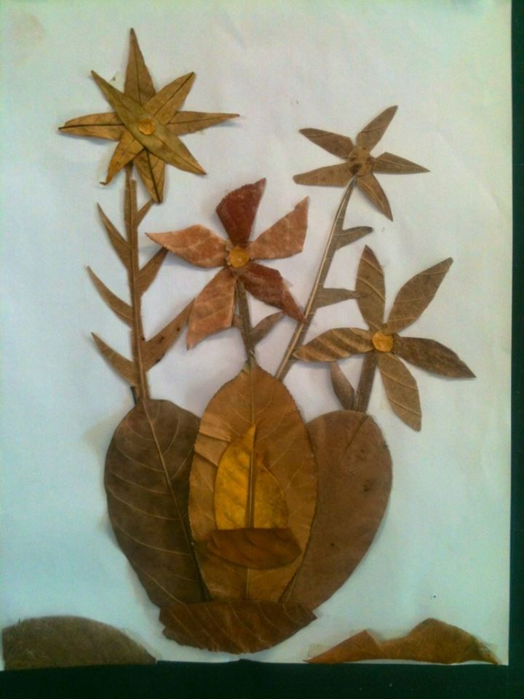
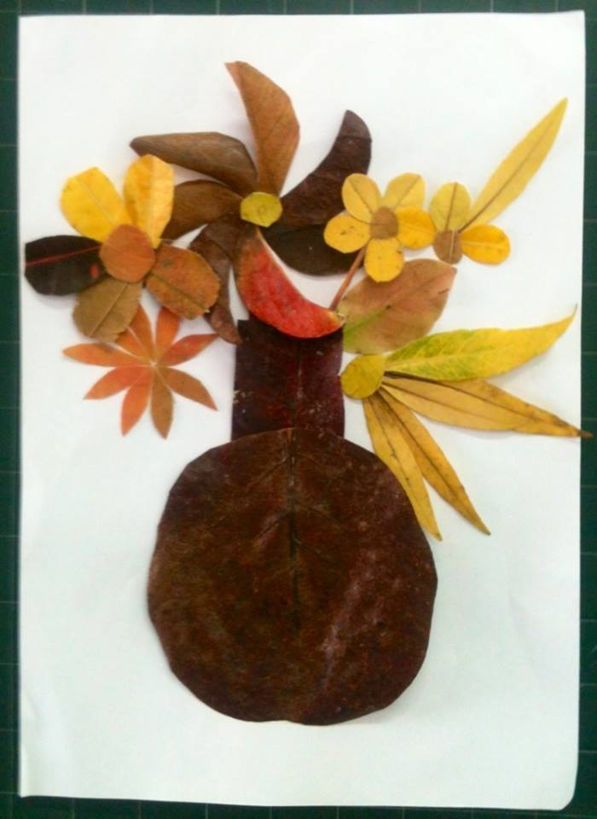
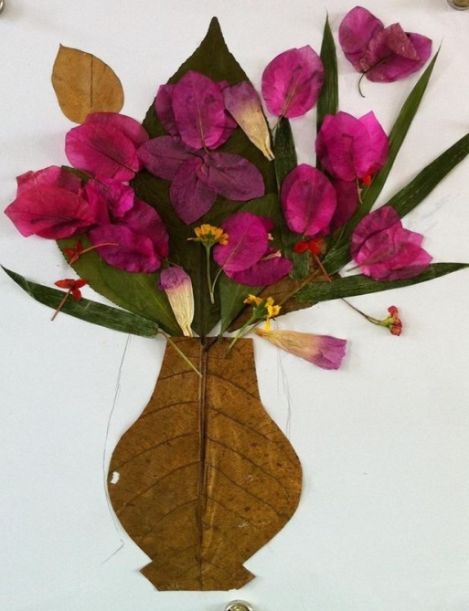
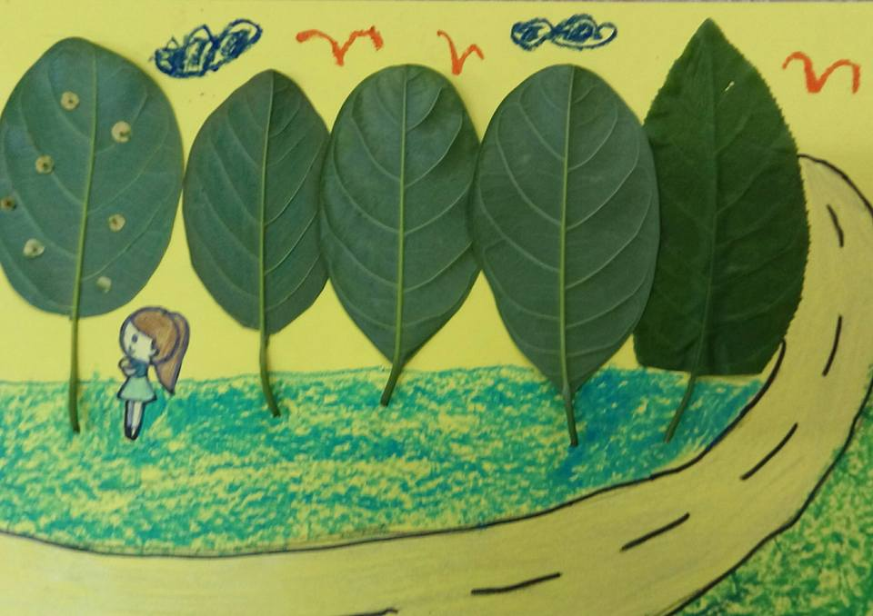
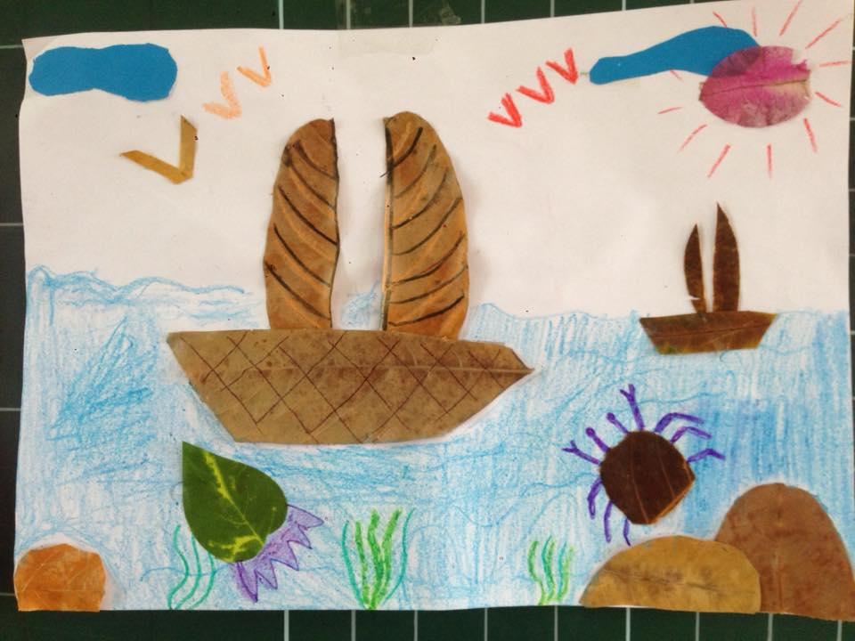

Slide 12
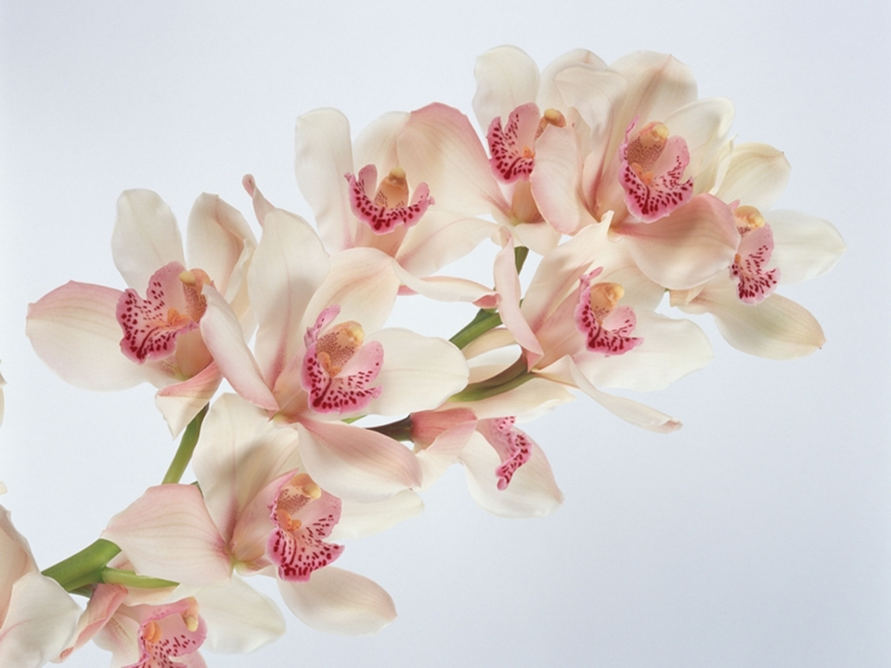
Dặn dò
Về nhà chuẩn bị lá cây, keo hai mặt, hồ, kéo,…
2. Chuẩn bị cho giờ học lần sau: Thực hành, trưng bày sản phẩm.

Slide 13

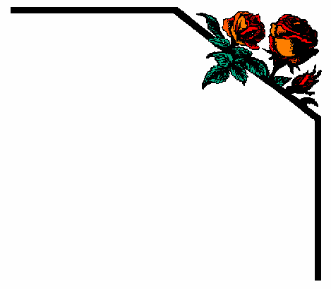




TIẾT HỌC ĐẾN ĐÂY KẾT THÚC
KÍNH CHÚC QUÝ THẦY CÔ
VÀ CÁC EM ! MẠNH KHỎE

